Slide 1


Приветствуем участников республиканского семинара по физике

Slide 2
АВГУСТ 2025
НОВЫЙ УЧЕБНЫЙ ГОД
МЕТОДИСТ ЦЕНМО
ГБОУ ДО КРИППО
Бойчук Любовь Ярославовна

Slide 3
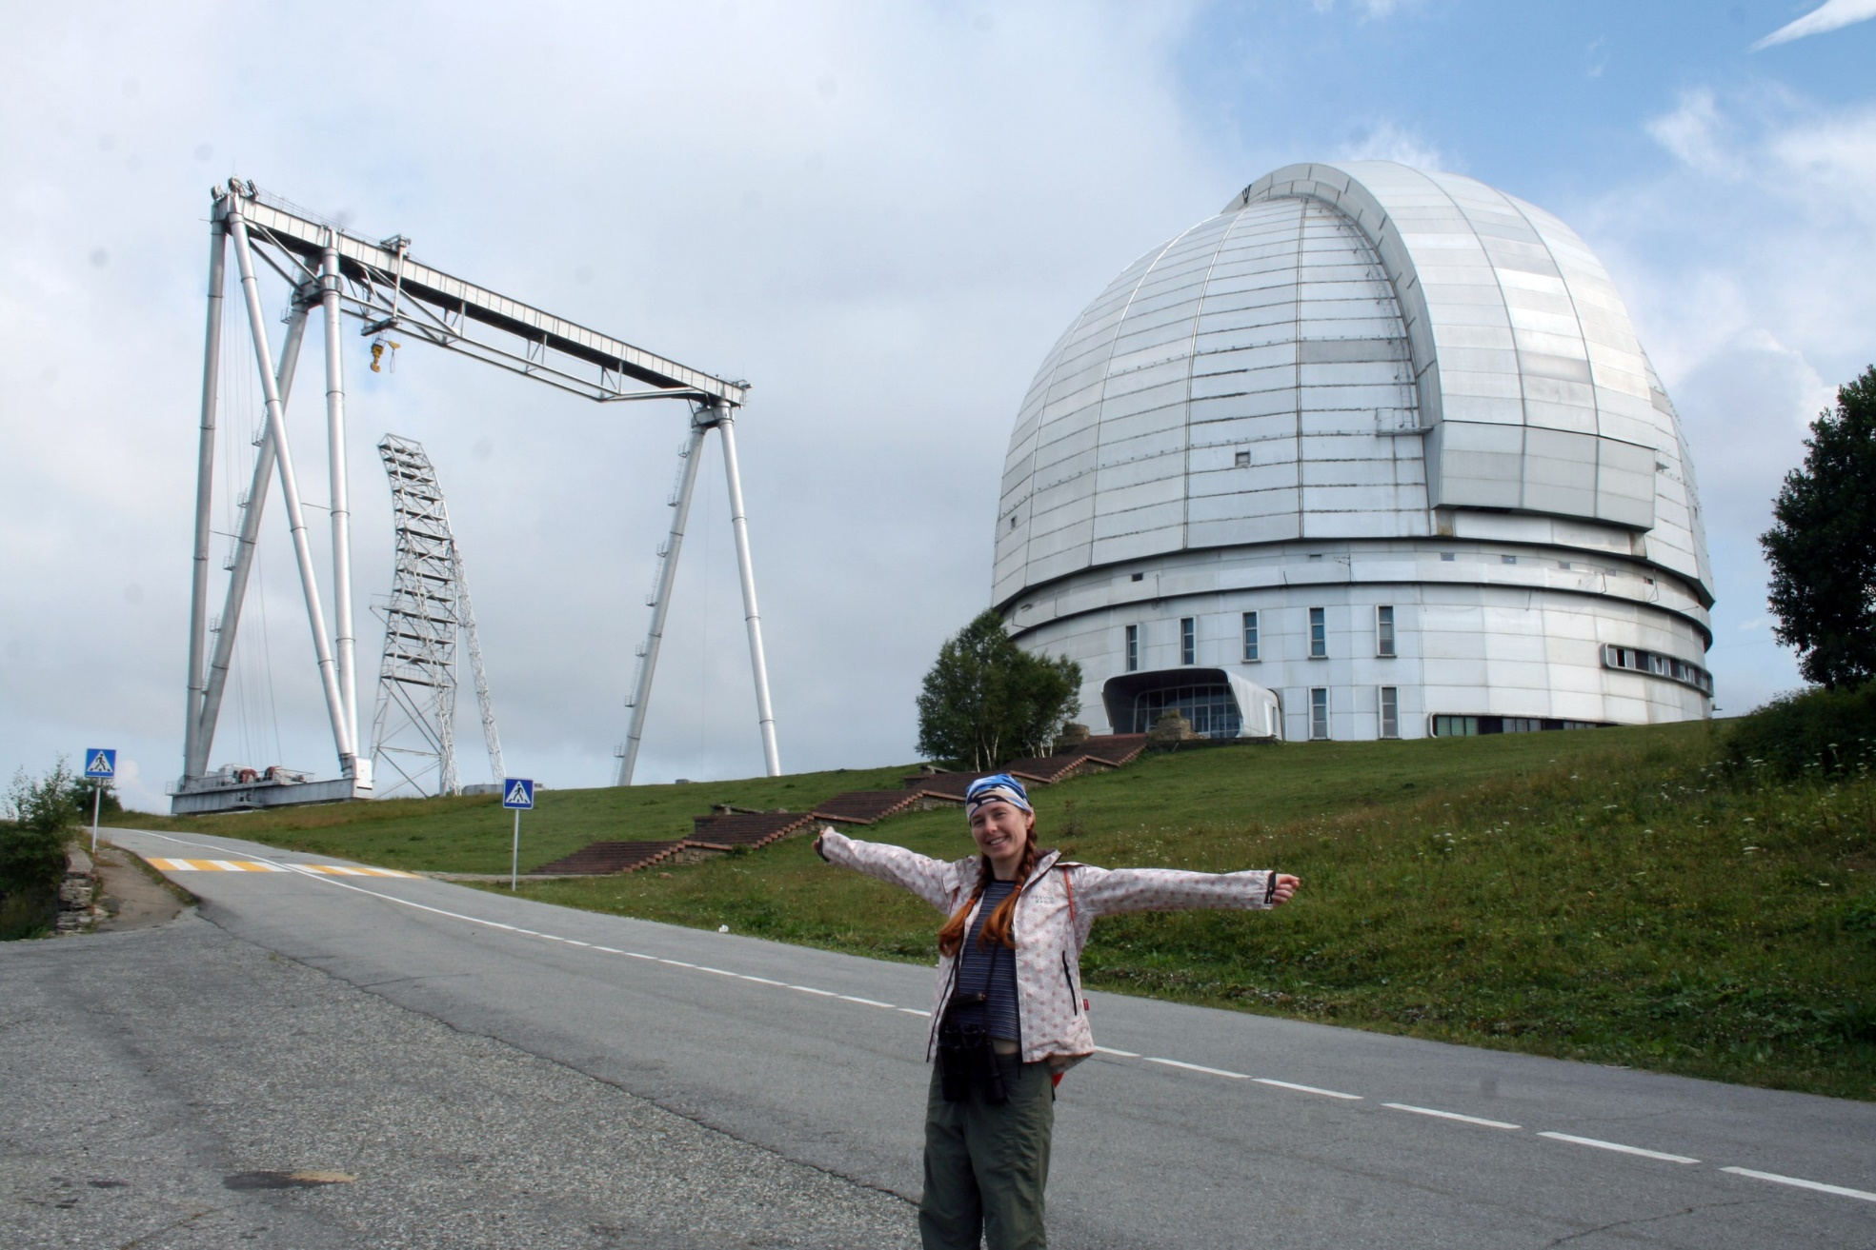

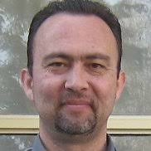
Петрашкевич Сергей Вячеславович
Жидкова Антонина Викторовна
Левещенко М. А.
Капцов С. Е.
Ильина О. С.
Курочка Александр Александрович

Slide 4





https://vserosolimp.edsoo.ru/
https://maxwell.mipt.ru/
https://astroedu.ru/struve/

Slide 5
Общее количество участников, прошедших регистрацию и допущенных к выполнению заданий по ФИЗИКЕ 30 человек.
9 классы – 17 человек; 10 классы – 8 человек, 11 классы – 5 человек.
Итоги выполнения заданий 1-го тура:
средний балл, набранный участниками 9 классов 15 из 40, минимальный – 0,5, максимальный – 37, набрали менее 50% от максимально возможной суммы баллов – 13 человек;
средний балл, набранный участниками 10 классов 3,25 из 40, минимальный – 1, максимальный – 11,5, набрали менее 50% от максимально возможной суммы баллов – 8 человек;
средний балл, набранный участниками 11 классов 4,4 из 40, минимальный – 0,5, максимальный – 6,5, набрали менее 50% от максимально возможной суммы баллов – 5 человек.
Итоги выполнения заданий 2-го тура:
средний балл, набранный участниками 9 классов 13,1 из 60, минимальный – 2, максимальный – 26,5, набрали менее 50% от максимально возможной суммы баллов – 17 человек;
средний балл, набранный участниками 10 классов 5 из 60, минимальный – 0, максимальный – 15,5, набравших менее 50% от максимально возможной суммы баллов – 8;
средний балл, набранный участниками 11 классов 1,5 из 60, минимальный – 0, максимальный – 6,5, набрали менее 50% от максимально возможной суммы баллов – 5 человек.

Slide 6
Общее количество участников, прошедших регистрацию и допущенных к выполнению заданий ПО АСТРОНОМИИ 23 человека.
9 классы – 7 человек; 10 классы – 10 человек, 11 классы – 6 человек.
Итоги выполнения заданий 1-го тура:
средний балл, набранный участниками 9 классов 5,1 из 100, минимальный – 0, максимальный – 8, набрали менее 50% от максимально возможной суммы баллов – 7 человек;
средний балл, набранный участниками 10 классов 2 из 100, минимальный – 0, максимальный – 8, набрали менее 50% от максимально возможной суммы баллов – 10 человек;
средний балл, набранный участниками 11 классов 3,5 из 100, минимальный – 0, максимальный – 10, набрали менее 50% от максимально возможной суммы баллов – 6 человек.
Невысокий уровень выполнения заданий регионального тура связана с тем, что предмет Астрономия в школе не преподается.
Отбор на региональный этап большего числа участников нецелесообразно, так как 0 баллов за выполнение заданий получило 7% в 9 классе, 50% в 10 классе, 18% в 11 классе.

Slide 7
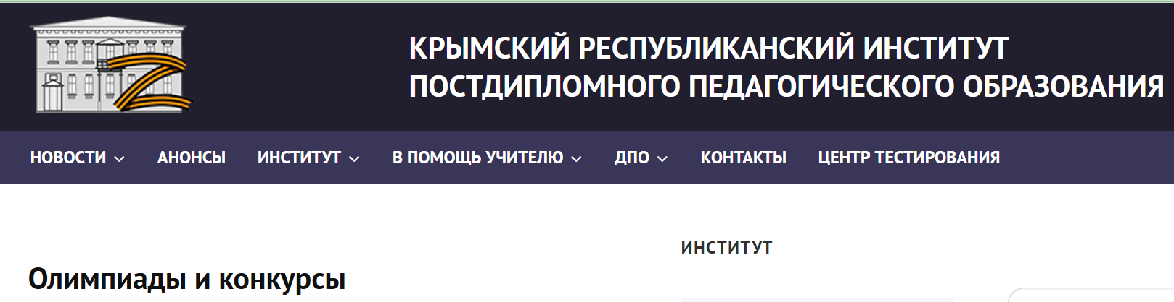
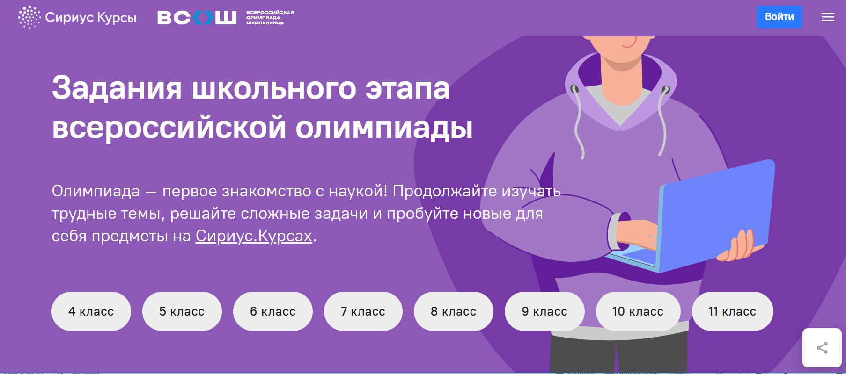
https://krippo.ru/index.php/olimpiadu-i-konkyrsu/14-moduli/3258-1401252
Школьный этап
Архив заданий, решений и видеоразборов этапов ВсОШ по астрономии
https://siriusolymp.ru/2025/astronomy
https://siriusolymp.ru/2025/physics
https://clck.ru/3NjDkX
Архив заданий, решений и видеоразборов этапов ВсОШ по физике
https://clck.ru/3NjDdB
Тренажер
https://edu.sirius.online/#/contests_page/vos

Slide 8

Анализ результатов ЕГЭ 2025 года

Slide 9
Количество участников ЕГЭ по физике (за 3 года)
2021 г. |  | 2022 г. |  | 2023 г. |  | 2024 г. |  | 2025 г.
чел. | % от общего числа участников | чел. | % от общего числа участников | чел. | % от общего числа участников | чел. | % от общего числа участников | чел. | % от общего числа участников
999 | 11,32% | 733 | 8,35% | 645 | 7,07% | 688 | 7,52% | 630 | 7,72%

Slide 10
Количество участников ЕГЭ по физике по АТЕ
Бахчисарайский район | 19 | 3,02%
Белогорский район | 2 | 0,32%
Джанкойский район | 5 | 0,79%
Кировский район | 19 | 3,02%
Красногвардейский район | 15 | 2,38%
Красноперекопский район | 4 | 0,63%
Ленинский район | 12 | 1,90%
Нижнегорский район | 4 | 0,63%
Первомайский район | 1 | 0,16%
Раздольненский район | 3 | 0,48%
Сакский район | 12 | 1,90%
Симферопольский район | 33 | 5,24%
Советский район | 7 | 1,11%
Черноморский район | 13 | 2,06%
Алушта | 47 | 7,46%
Армянск | 2 | 0,32%
Джанкой | 8 | 1,27%
Евпатория | 42 | 6,67%
Керчь | 97 | 15,40%
Красноперекопск | 11 | 1,75%
Саки | 10 | 1,59%
Симферополь | 160 | 25,40%
Судак | 16 | 2,54%
Феодосия | 41 | 6,51%
Ялта | 47 | 7,46%

Slide 11
Диаграмма распределения тестовых баллов участников ЕГЭ по физике в 2025 г. (количество участников)

Slide 12
Динамика результатов ЕГЭ по физике
№ п/п | Участников, набравших балл | Республика Крым
 |  | 2021 г. | 2022 г. | 2023 г. | 2024 г. | 2025 г.
1 | ниже минимального балла, % | 9,71% | 7,37% | 13,80% | 2,91% | 6,98%
2 | от минимального балла до 60 баллов, % | 62,80% | 72,83% | 67,60% | 46,22% | 59,52%
3 | от 61 до 80 баллов, % | 11,21% | 15,28% | 12,87% | 42,30% | 28,10%
4 | от 81 до 99 баллов, % | 4,7% | 4,09% | 5,74% | 8,58% | 5,40%
5 | 100 баллов, чел. | 0 | 0 | 0 | 2 | 2
6 | Средний тестовый балл | 50 | 50,59 | 49,0 | 60,7 | 54,5

Slide 13
Наименование АТЕ | Количество участников, чел. | Доля участников, получивших тестовый балл
 |  | ниже минимального | от минимального до 60 баллов
Бахчисарайский район | 19 | 0,00% | 73,68%
Белогорский район | 2 | 0,00% | 100,00%
Джанкойский район | 5 | 20,00% | 80,00%
Кировский район | 19 | 5,26% | 63,16%
Красногвардейский район | 15 | 6,67% | 66,67%
Красноперекопский район | 4 | 0,00% | 100,00%
Ленинский район | 12 | 8,33% | 83,33%
Нижнегорский район | 4 | 0,00% | 75,00%
Первомайский район | 1 | 0,00% | 100,00%
Раздольненский район | 3 | 33,33% | 66,67%
Сакский район | 12 | 33,33% | 33,33%
Симферопольский район | 33 | 18,18% | 54,55%
Советский район | 7 | 0,00% | 85,71%
Черноморский район | 13 | 7,69% | 61,54%
Алушта | 47 | 8,51% | 80,85%
Армянск | 2 | 0,00% | 100,00%
Джанкой | 8 | 0,00% | 37,50%
Евпатория | 42 | 4,76% | 57,14%
Керчь | 97 | 6,19% | 57,73%
Красноперекопск | 11 | 0,00% | 36,36%
Саки | 10 | 0,00% | 100,00%
Симферополь | 160 | 2,50% | 48,75%
Судак | 16 | 50,00% | 37,50%
Феодосия | 41 | 0,00% | 68,29%
Ялта | 47 | 8,51% | 59,57%

Slide 14
Наименование АТЕ | Количество участников, чел. | Доля участников, получивших тестовый балл
 |  | от 61 до 80 баллов | от 81 до 100 баллов
Бахчисарайский район | 19 | 15,79% | 10,53%
Белогорский район | 2 | 0,00% | 0,00%
Джанкойский район | 5 | 0,00% | 0,00%
Кировский район | 19 | 31,58% | 0,00%
Красногвардейский район | 15 | 20,00% | 6,67%
Красноперекопский район | 4 | 0,00% | 0,00%
Ленинский район | 12 | 8,33% | 0,00%
Нижнегорский район | 4 | 0,00% | 25,00%
Первомайский район | 1 | 0,00% | 0,00%
Раздольненский район | 3 | 0,00% | 0,00%
Сакский район | 12 | 33,33% | 0,00%
Симферопольский район | 33 | 21,21% | 6,06%
Советский район | 7 | 14,29% | 0,00%
Черноморский район | 13 | 30,77% | 0,00%
Алушта | 47 | 8,51% | 2,13%
Армянск | 2 | 0,00% | 0,00%
Джанкой | 8 | 37,50% | 25,00%
Евпатория | 42 | 23,81% | 14,29%
Керчь | 97 | 27,84% | 8,25%
Красноперекопск | 11 | 63,64% | 0,00%
Саки | 10 | 0,00% | 0,00%
Симферополь | 160 | 43,13% | 5,63%
Судак | 16 | 12,50% | 0,00%
Феодосия | 41 | 26,83% | 4,88%
Ялта | 47 | 31,91% | 0,00%

Slide 15
Перечень ОО, продемонстрировавших наиболее высокие результаты ЕГЭ по физике 2024
 | Наименование ОО | Количество ВТГ, чел. | Доля ВТГ, получивших тестовый балл
 |  |  | от 81 до 100 баллов | от 61 до 80 баллов | от минимального балла до 60 баллов | ниже минимального
1 | МБОУ «Средняя общеобразовательная школа № 40 имени Героя Советского Союза В.А. Скугаря» города Симферополя | 10 | 30,00% | 70,00% | 0,00% | 0,00%
2 | МБОУ «Школа-гимназия № 10 им. Э.К. Покровского» города Симферополя | 11 | 9,09% | 36,36% | 54,55% | 0,00%
3 | МБОУ физико-математического профиля «Учебно-воспитательный комплекс «Интеграл» города Евпатории | 11 | 9,09% | 45,45% | 45,45% | 0,00%

Slide 16
Перечень ОО, продемонстрировавших наиболее высокие результаты ЕГЭ по физике 2025
№ п/п | Наименование ОО | Количество ВТГ, чел. | Доля ВТГ, получивших тестовый балл
 |  |  | от 81 до 100 баллов | от 61 до 80 баллов | от минимального балла до 60 баллов | ниже минимального
1 | МБОУ «Гимназия им. Андреева Н.Р.» города Бахчисарая | 10 | 20,00% | 10,00% | 70,00% | 0,00%
2 | МБОУ «Средняя общеобразовательная школа № 40 имени Героя Советского Союза В.А. Скугаря» города Симферополя | 10 | 20,00% | 50,00% | 30,00% | 0,00%
3 | МБОУ города Керчи «Школа-гимназия № 1 имени Героя Советского Союза Е.И. Деминой» | 15 | 20,00% | 73,33% | 6,67% | 0,00%

Slide 17
Перечень ОО, продемонстрировавших низкие результаты ЕГЭ по физике
 | Наименование ОО | Количество участников | Доля участников, не достигших минимального балла | Доля участников, получивших от минимального балла до 60 баллов | Доля участников, получивших от 61 до 80 баллов | Доля участников, получивших от 81 до 100 баллов
2023 | ГБОУ РК «Кадетская школа-интернат «Крымский кадетский корпус» города Алушта | 31 | 29,0% | 61,3% | 9,68% | 0,0%
2024 | ГБОУ РК «Кадетская школа-интернат «Крымский кадетский корпус» города Алушта | 37 | 10,81% | 72,97% | 10,81% | 5,41%
№ п/п | Наименование ОО | Количество ВТГ, чел. | Доля ВТГ, получивших тестовый балл
 |  |  | ниже минимального | от минимального балла до 60 баллов | от 61 до 80 баллов | от 81 до 100 баллов
1 | МБОУ города Керчи «Специализированная школа № 1 с углубленным изучением английского языка имени Володи Дубинина» | 15 | 13,33% | 60,00% | 26,67% | 0,00%
2 | ГБОУ РК «Кадетская школа-интернат «Крымский кадетский корпус» | 22 | 18,18% | 81,82% | 0,00% | 0,00%

Slide 18
Раздел курса физики | Средний % выполнения по группам заданий
Механика | 43,9
МКТ и термодинамика | 62,4
Электродинамика | 54,8
Квантовая физика | 67,7
Группы заданий различного уровня сложности | Средний % выполнения | Средний % выполнения для групп с различным уровнем подготовки
 |  | Группа 1 | Группа 2 | Группа 3 | Группа 4
Базовый уровень | 63,5 | 20,8 | 55 | 84 | 94
Повышенный уровень | 46,6 | 14,7 | 24,4 | 60 | 87,4
Высокий уровень | 25,5 | 0 | 1,3 | 17,4 | 83,3
Группа предметных результатов обучения | Средний % выполнения по группам заданий
Владение понятийным аппаратом курса физики | 65
Анализ физических процессов и явлений с использованием изученных теоретических положений, законов и физических величин | 57
Решение качественных и расчётных задач | 30
Владение методологическими умениями | 69

Slide 19

Задания варианта 301 КИМ ЕГЭ в Республике Крым, вызвавшие наибольшие затруднения у участников экзамена.

Slide 20
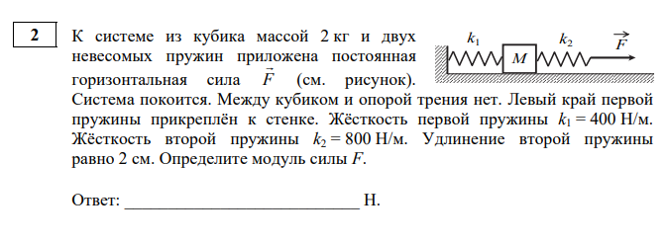
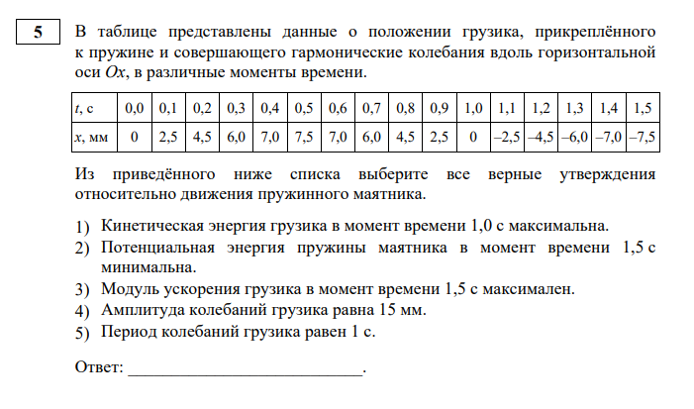

Slide 21
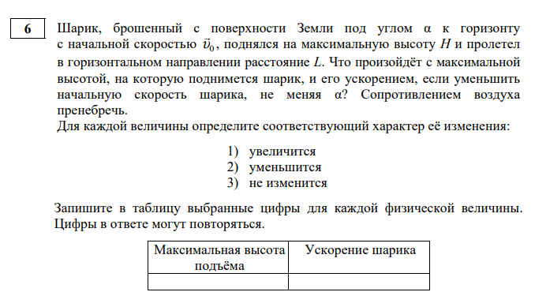
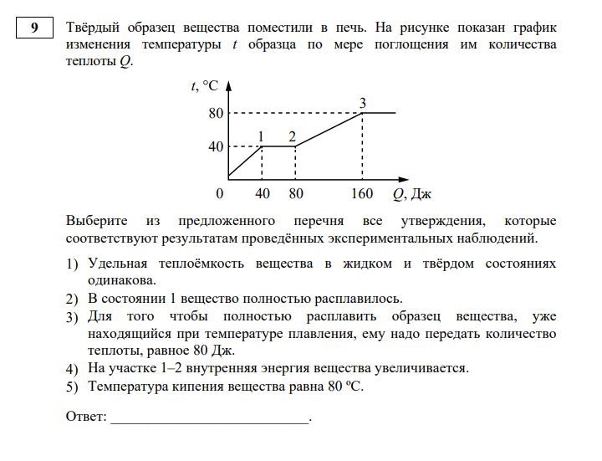

Slide 22
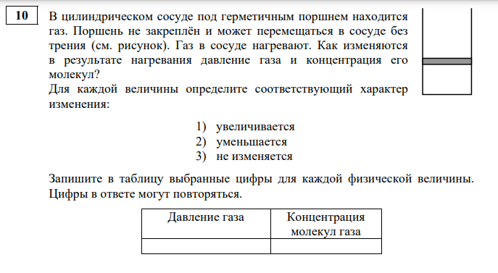
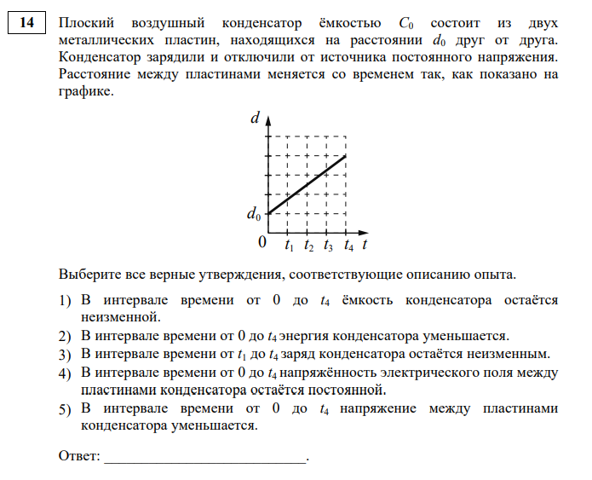

Slide 23
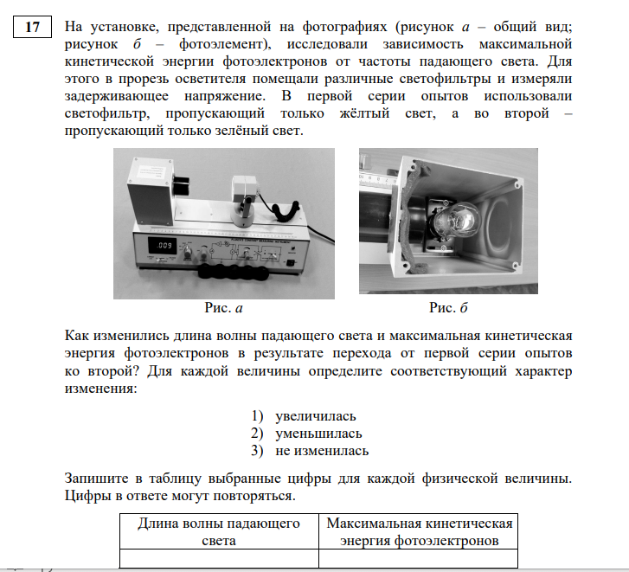
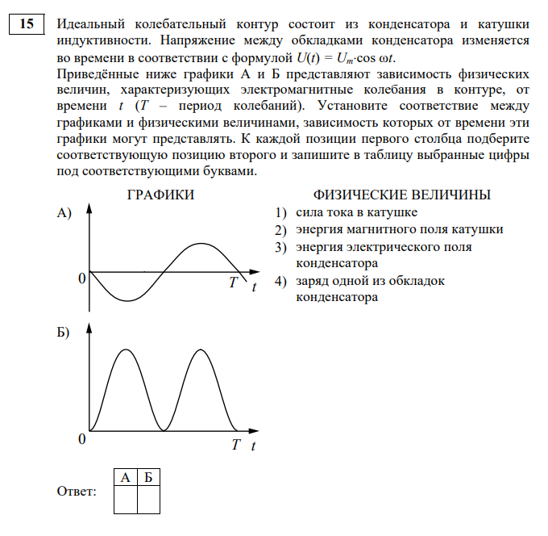

Slide 24
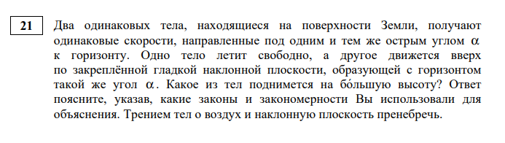
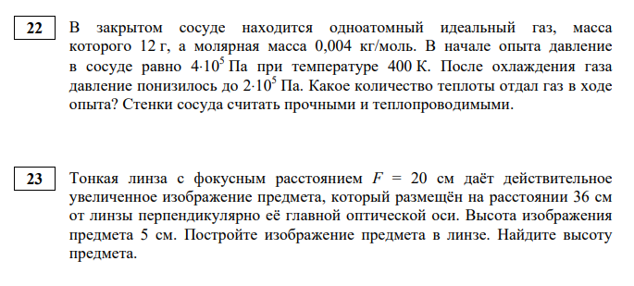

Slide 25
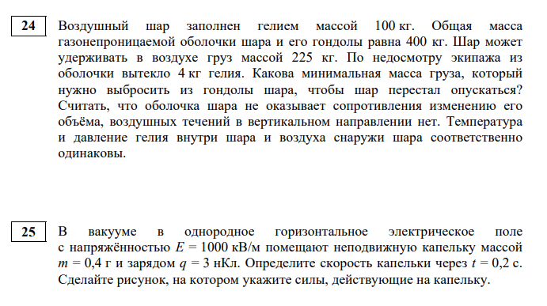
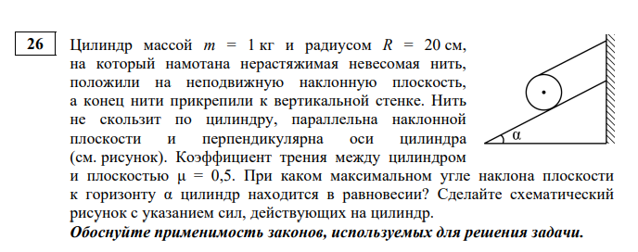

Slide 26

Информационно-методическое письмо об особенностях преподавания физики в 2025-2026 у. г.

Slide 27


Информационно-методические письма об особенностях преподавания учебных предметов в в 2025/2026 учебном году (портал "Единое содержание общего образования")
https://clck.ru/3NjUb4
Методические рекомендации об особенностях преподавания учебных предметов в 2025/2026 учебном году Республика Крым
«Просвещение»
издательство
https://clck.ru/3NjULV

Slide 28
Информационно-методических письмо об особенностях преподавания учебного предмета «Физика» в 2025/2026 учебном году
1. Нормативно-правовое обеспечение преподавания учебных предметов (федеральные государственные образовательные стандарты, федеральные образовательные программы, федеральные рабочие программы):
2. ФПУ …
5. Учет образовательных результатов в общеобразовательных организациях Республики Крым осуществляется в электронном виде в Журналах учета образовательных результатов на платформе ГИС СО РК АИС «Электронный журнал».
6. Оценивание результатов освоения образовательных программ .
7. Ключевые вопросы преподавания учебного предмета физика.
8. Сложные темы в школьном курсе физики.
9. Использование и пополнение материально-технической базы учебных кабинетов в преподавании предмета «Физика».
10. Рекомендации…

Slide 29
2. Линия УМК «Физика» 7-9 (базовый уровень) до 25.04.2027 года
1.1.2.6.1.1.1 | Физика 7 класс, базовый уровень, учебник | 3-е издание переработанное | Перышкин И. М., Иванов А. И.
1.1.2.6.1.1.2 | Физика 8 класс, базовый уровень, учебник | 3-е издание переработанное | Перышкин И. М., Иванов А. И.
1.1.2.6.1.1.3 | Физика 9 класс, базовый уровень, учебник | 3-е издание переработанное | Перышкин И. М., Гутник Е. М., Иванов А. И., Петрова М. А.
Линия УМК «Физика» 7-9 (углубленный уровень) до 20.07.2028 года.
2.1.2.6.2.1.1 | Физика. Инженеры будущего. 7 класс, углубленный уровень, учебник в 2-х частях, | 1-е издание | Белага В. В., Воронцова Н. И., Ломаченков И. А. и др. под ред. Панебратцева Ю.А.
2.1.2.6.2.1.2 | Физика. Инженеры будущего. 8 класс, углубленный уровень, учебник в 2-х частях, | 1-е издание | Белага В. В., Воронцова Н. И., Ломаченков И. А. и др. под ред. Панебратцева Ю.А.
2.1.2.6.2.1.3 | Физика. Инженеры будущего. 9 класс, углубленный уровень, учебник в 2-х частях, | 1-е издание | Белага В. В., Воронцова Н. И., Ломаченков И. А. и др. под ред. Панебратцева Ю.А.

Slide 30
Линия УМК 10-11 класс (базовый уровень и углубленный уровень) до 25.09.2030 года.
1.1.3.5.1.1.1. | Физика. 10 класс базовый уровень | Мякишев Г.Я., Буховцев Б.Б., Сотский Н.Н.,; под редакцией Парфентьевой Н. А.
1.1.3.5.1.1.2. | Физика. 11 класс базовый уровень | Мякишев Г.Я., Буховцев Б.Б., Чаругин В.М.; под редакцией Парфентьевой Н. А.
1.1.3.5.1.2.1. | Физика. 10 класс углубленный уровень | Касьянов В. А.
1.1.3.5.1.2.2. | Физика. 11 класс углубленный уровень | Касьянов В. А.

Slide 31
Образовательная платформа LECTA группы компаний «Просвещение» предоставляет возможность работы в сервисах:
- «Цифровые рабочие тетради», что позволяет экономить до 2 ч рабочего времени учителя;
- «Лаборатория проектов». В этой среде можно создавать и реализовывать индивидуальные и групповые школьные проекты;
- «Я сдам ЕГЭ». Сервис предоставляет доступ к актуальным заданиям от разработчиков ЕГЭ, к справочным материалам по каждому заданию.

Slide 32
3. Перечень документов, подготовка которых осуществляется педагогическими работниками при реализации основных общеобразовательных программ, образовательных программ среднего профессионального образования, утверждена приказом Министерства образования и науки Российской Федерации от 06.11.2024 № 779.
Деловая документация учителя-предметника:
-рабочие программы по учебным предметам (при необходимости);
-календарно-тематическое планирование (формируется с использованием «Конструктора рабочих программ» https://edsoo.ru/konstruktor-rabochih-programm/
или самостоятельно в соответствии с требованиями, определенными локальным нормативным актом образовательной организации, учитывая специфику учебного предмета);

Slide 33
4. Введение единых подходов к системе оценивания достижения обучающимися планируемых результатов
Формы, периодичность, порядок текущего контроля успеваемости обучающихся определяется локальными нормативными актами общеобразовательной организации (согласно п. 10 ст. 28 Закона «Об образовании в РФ» № 273-ФЗ).
Оценочные процедуры объединены в две группы: внешнего и внутреннего оценивания.
Внутреннее оценивание по учебным предметам проводит школа в соответствии с положением о системе оценивания – контрольная работа!
Внешнее – федеральные, региональные и муниципальные органы управления образованием.

Slide 34
Контрольные работы должны охватывать все темы, изученные в течение учебного года. Они могут включать теоретические вопросы, задачи и экспериментальные задания. Рекомендуется проводить контрольные работы в конце каждой четверти или полугодия. Важно также предусмотреть возможность пересдачи для тех учеников, которые не справились с работой. Объем учебного времени, затрачиваемый на проведение оценочных процедур, не должен превышать 10% от всего объема учебного времени, отводимого на изучение данного учебного предмета в данном классе в текущем учебном году.
Перечень лабораторных работ и опытов носит рекомендательный характер, учитель делает выбор проведения лабораторных работ и опытов с учётом индивидуальных особенностей обучающихся, списка экспериментальных заданий, предлагаемых в рамках основного государственного экзамена по физике. Рекомендуемое количество лабораторных работ не менее 10 в данном классе в текущем учебном году.
Практические работы, являющейся формой организации учебного процесса, направленной на выработку у обучающихся практических умений, включая лабораторные, интерактивные и иные работы и не являющиеся формой контроля.

Slide 35
Федеральные образовательные программы (ФОП) подготовлены в новой редакции и размещены на сайте единого содержания общего образования https://edsoo.ru/rabochie-programmy/.
В программы включены перечни распределенных по классам требований к результатам освоения ООП ООО и СОО и элементов содержания по физике.
Перечень синхронизирован с кодификатором ОГЭ, ЕГЭ

Slide 36
с. 18 федерального письма
Группы планируемых результатов обучения
Виды внутришкольного оценивания.
Текущее оцениваниие.
Критерии:
- устного опроса,
- письменного опроса,
- решения задач (качественных и расчетных)
- самостоятельной работы,
- тематической контрольной работы,
- сформированности методологических умений,
- проектной и исследовательской деятельности

Slide 37
Актуально!!!!!!!!!!!
ФОС фонд оценочных средств
Первомайский (весна) -
Кировский (осень)

Slide 38
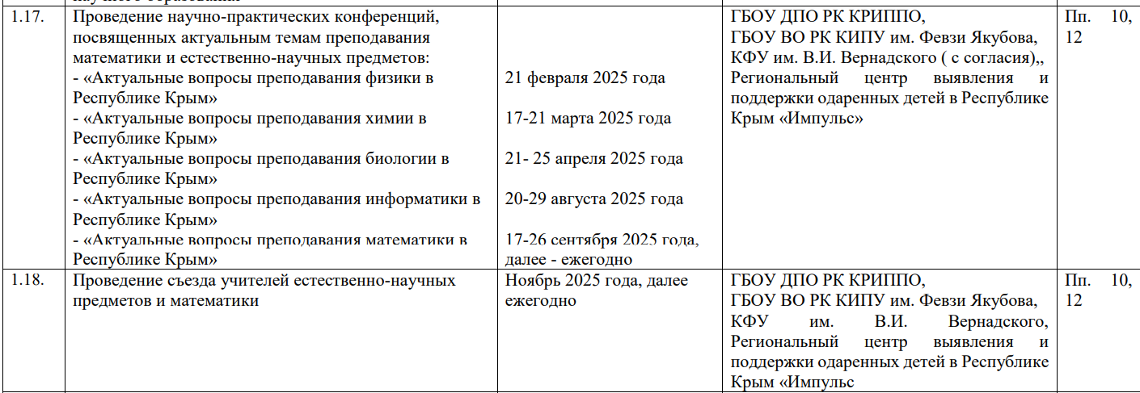
Приказ № 835 от 28.05 2025 «Об утверждении комплексного плана мероприятий по повышению качества математического и естественно-научного образования в Республике Крым до 2030 года»

Slide 39
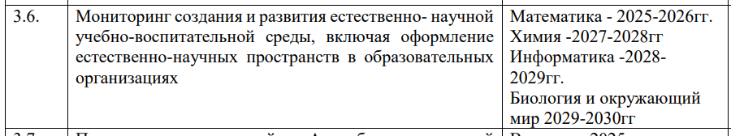
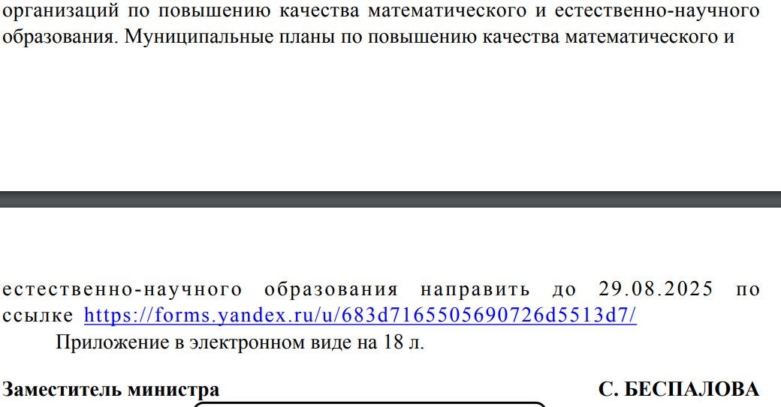
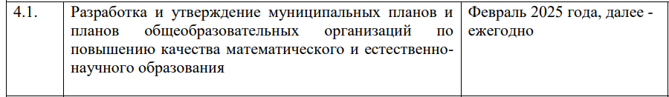

Slide 40
Технологический профиль обучения может реализовываться в двух вариантах: инженерный и ИТ-класс.
Обязательная часть учебного плана
Математика /углубленно/ 8 часов |  | Физика/углубленно/ 5 часов
Часть, формируемая участниками образовательных отношений (10 класс – 1 час, 11 класс – 2 часа)
Информатика (углубленно) |  | ИЛИ учебный курс 1 ч
10 класс: 1 ч (баз)+1 ч (ЧФУ)+ 1ч (физ-ра)= 3 ч | 11 класс: 1 ч (баз)+2 ч (ЧФУ) +1 ч (физ-ра)=4ч | Например, черчение, основы микроэлектроники, основы моделирования и др.
Внеурочная деятельность (по выбору обучающихся до 10 ч в неделю)
Введение в инженерную специальность | Прикладная механика | Физическая химия | Основы нанотехнологий
Математическое моделирование | Ядерная физика | Радиоэлектроника | Робототехника
Программирование | Технология микро и наноэлектроники
Технологический
(инженерный)
профиль

Slide 41
Технологический профиль (ИТ-класс)
Обязательная часть учебного плана
Математика /углубленно/ 8 часов |  | Информатика/углубленно/ 4 часа
Часть, формируемая участниками образовательных отношений (10 класс – 2 час, 11 класс – 3 часа)
Физика (углубленно) |  | ИЛИ учебный курс 1 ч
10 класс: 2 ч (баз)+2 ч (ЧФУ) = 4 ч | 11 класс: 2 ч (баз)+3 ч (ЧФУ) =5 ч | Например, основы информационной безопасности, программирование и др.
Внеурочная деятельность (по выбору обучающихся до 10 ч в неделю)
Введение в информационные технологии | Основы вычислительной математики | Основы кодирования информации | Основы кибербезопасности
Математическое моделирование | Технологии программирования | Веб-дизайн | Мультимедиа технологии

Slide 42

26 ФГАОУ ВО «КФУ им. В.И. Вернадского» | Семинар «Особенности организации обучения в классах технологического (инженерного) профиля» | Методисты (специалисты) муниципальных методических служб, курирующие преподавание предметов преподаваемых в классах технологического (инженерного) профиля, руководители муниципальных методических объединений | по 1-2 чел. | Бойчук Л.Я.
ДПП ПК «Подготовка экспертов ЕГЭ по физике» 36 ч
ДПП ПК «Преподавание предмета «Физика» в общеобразовательных организациях в соответствии с требованиями обновленных ФГОС»/занятие по теме «Решение задач открытой части ЕГЭ» 72 ч «Система и методика подготовки школьников к единому государственному экзамену (ЕГЭ) по физике» 24 ч

Slide 43

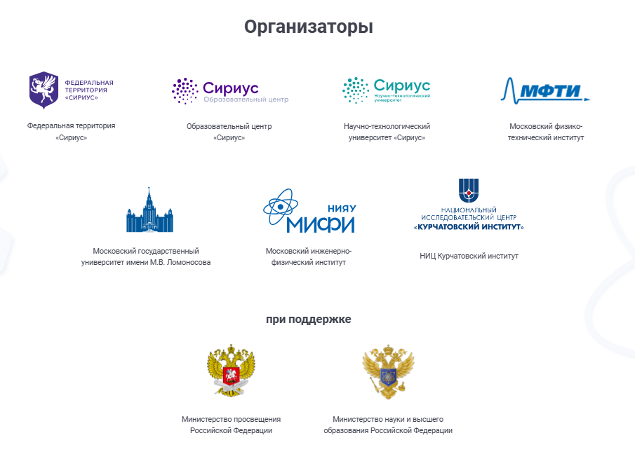
РЕГИСТРАЦИЯ ДО 24 АВГУСТА

Slide 44

Неделя физики в Российской Федерации
16 - 21 сентября 2024 - Неделя Физики в школах
22 сентября 2024 - закрытие Недели Физики на базе ФТИ КФУ им. В. И. Вернадского.
? 2025 ?

Slide 45
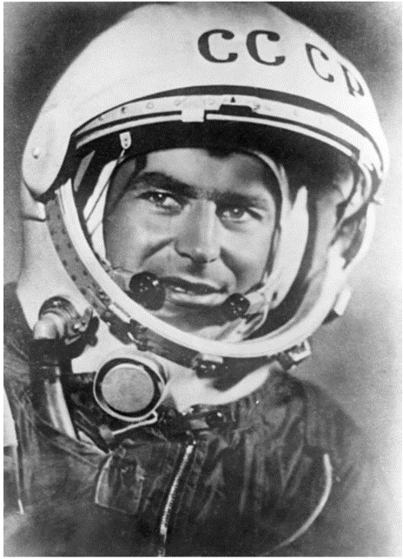
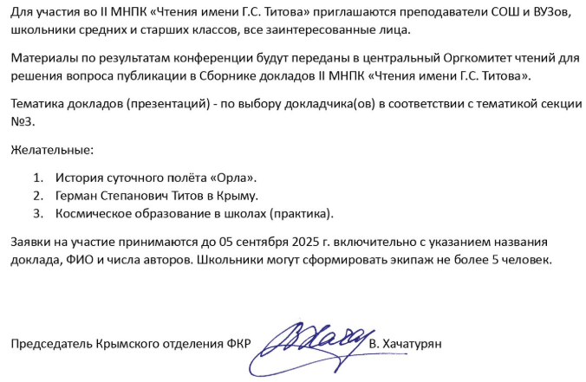
II региональная научно-практическая конференция «Чтения им. Г. С. Титова»
10 сентября 2025 года
в гимназии №1 им. И.В. Курчатова по адресу: г. Симферополь, ул. Екатерининская, 32 состоятся
региональные чтения имени лётчика-космонавта Германа Степановича Титова.
Мероприятие пройдет в очном формате в конференц-зале гимназии с 14-00 до 17-00.

Slide 46
https://выходирешать.рф
с 28 сентября по 5 октября 2025 г. пройдет седьмая всероссийская физико-техническая контрольная «Выходи решать!»
Регистрация очных площадок Контрольной до 25.09.2025 включительно: https://phystech-union.org/vyxodi-reshat/
До 26.09.2025 года направить на электронный адрес lyarboychuk@mail.ru информацию о количестве зарегистрированных площадок с указанием количества участников Контрольной.
Письмо Минобра РК № 3423/01-15 от 29.05.2025

